Slide 1


Экологическое воспитание дошкольников в рамках реализация международной
программы "Эко-школы/Зеленый флаг".
Тема: «Раздельный мусор»
МБДОУ детского сада № 6 «Дюймовочка»
Бугульминского муниципального района РТ,
воспитатель Чернова Н.В.

Slide 2
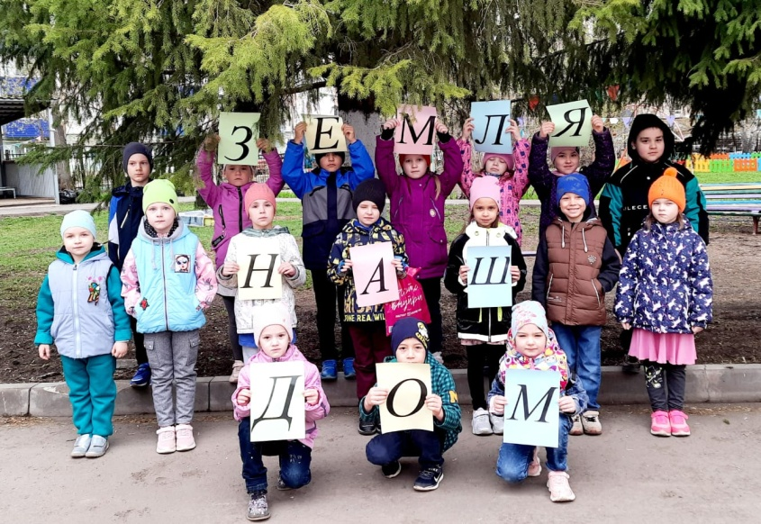

Slide 3
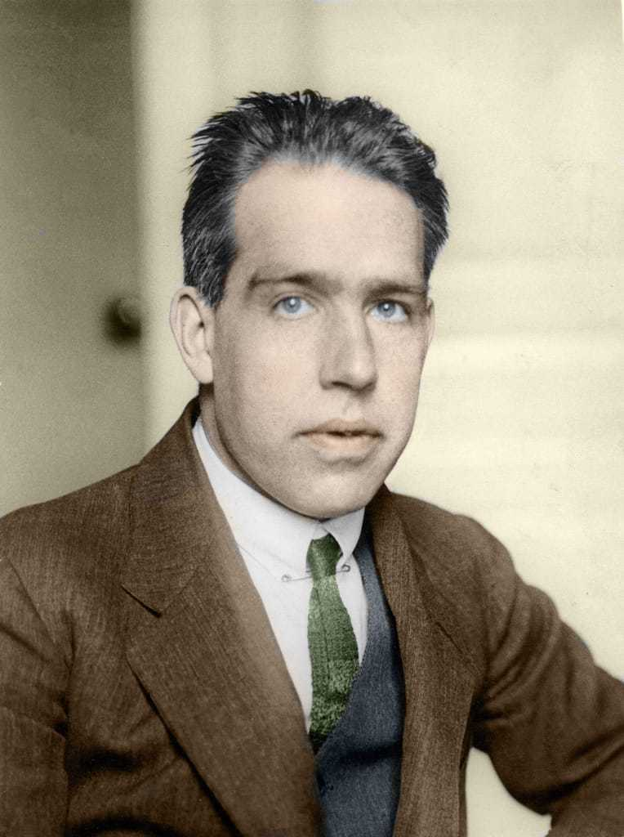

«Человечество погибнет не от атомной бомбы
и бесконечных войн,
оно похоронит себя
под горами собственных отходов»,
говорил Нильс Бор.

Slide 4
Шаг 1. «Создание экологического совета»
Экологический совет: воспитатели, дети, родители.

Slide 5
Шаг 2. «Проведение исследования экологической ситуации»
Анкетирование
1) Знаете ли вы сколько лет разлагается «полиэтилен»? (да, нет, затрудняюсь ответить)
2) Используете ли вы пластиковые пакеты вторично? (да,нет)
3) Предпочли бы вместо полиэтилена, изделия из экологически безопасных материалов (бумажные, биоразлагаемые пакеты)? (да,нет)
4) Готовы использовать тканевую сумку, вместо пластиковых пакетов? (да, нет)
5) Что можно сделать для улучшения экологической ситуации в нашем детском саду?

Slide 6
Шаг 3. «Разработка плана действий по снижению нагрузки на окружающую среду.
- Дефиле эко-мода "Эко-сумок"
- Сбор пластиковых крышек. "Добрые крышечки"
- Акция «Бумажный бум»
- Акция «Покормите птиц»
- Эко-коллекция музыкальных инструментов «Веселый оркестр»
- Конкурсе поделок «Эко – игрушка»
-Эко-ярмарка «Я не пластиковый пакет» и др.

Slide 7

Шаг 4. «Мониторинг и оценка»
Муниципальное бюджетное дошкольное
образовательное учреждение
детский сад № 6 «Дюймовочка»
Бугульминского муниципального района
Республики Татарстан
Эко-ярмарка
«Я не пластиковый пакет»

Slide 8
Шаг 5. «Включение экологической тематики в школьные курсы»
Экологическая сказка «Мальчик и Земля»
https://youtu.be/49x9qCDcF_s
Экологическая сказка «Берегите планету»
https://youtu.be/btRSG1gQ8Lg
Сказка «Мусорные ведра»
https://yandex.ru/video/preview/5718018746828912725

Slide 9







Slide 10
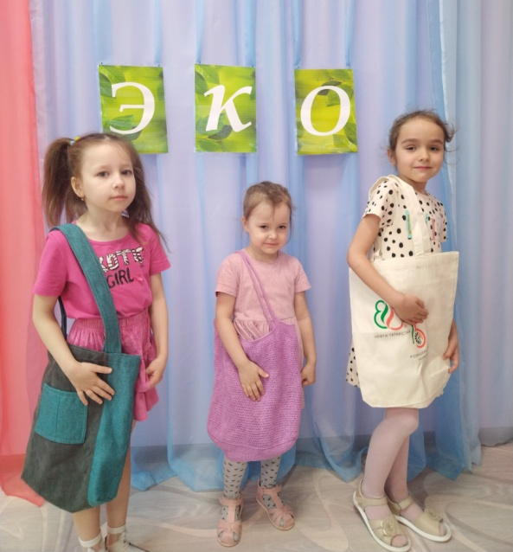
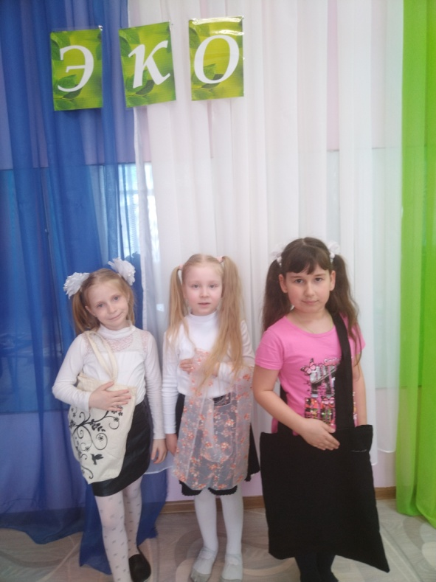
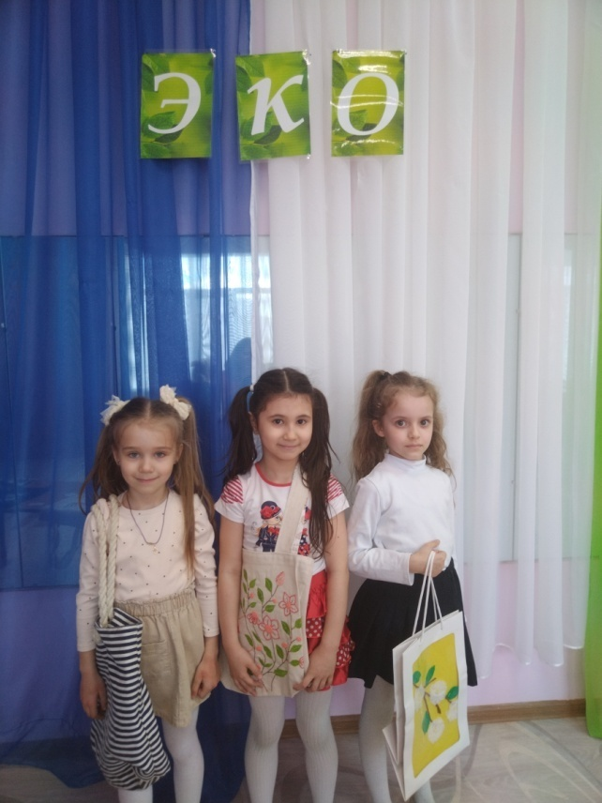
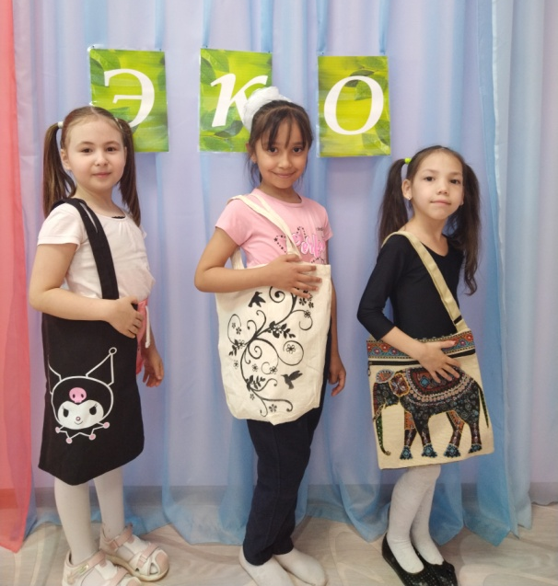
Эко-мода
«Я не пластиковый пакет»

Slide 11
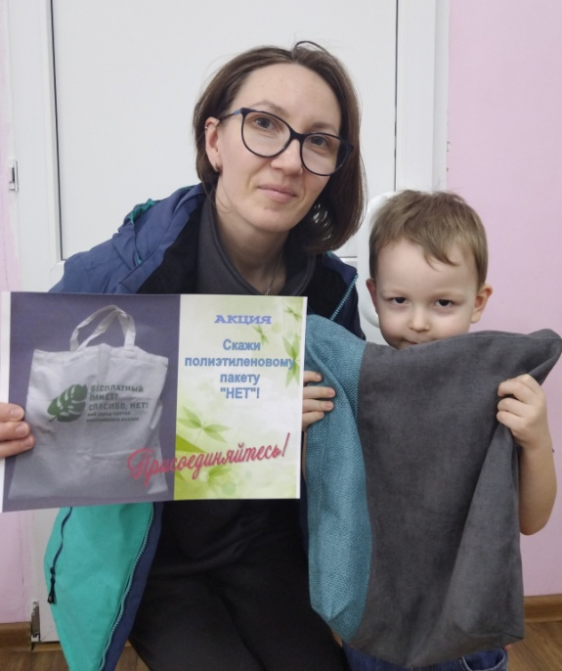
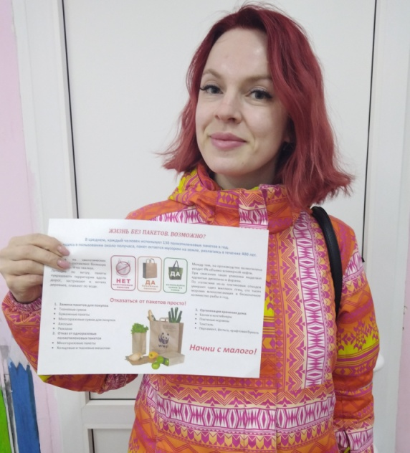
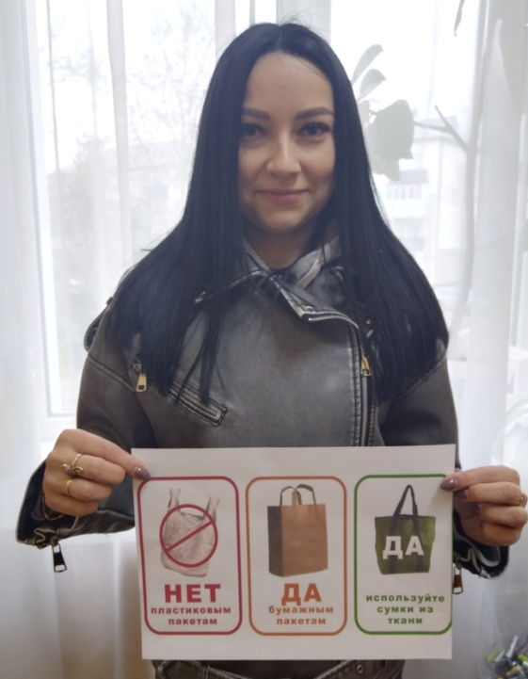
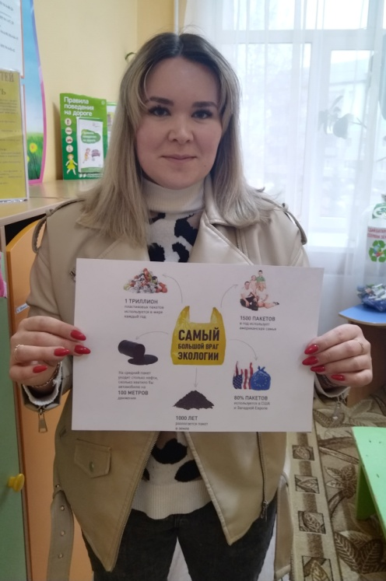
Шаг 6. «Предоставление информации и сотрудничество»

Slide 12


Шаг 7. «Формулировка и принятие Экологического кодекса»
Россия-известная наша страна.
Ресурсами природными богата она.
Природу страны своей сбережем,
И вклад в экологию мира внесем!!!
Экологические правила:
Выбрасывать мусор в урну
разделяй и сортируй мусор
правильно утилизируй отходы
сдавай макулатуру
выбирай Эко-пакет

Slide 13
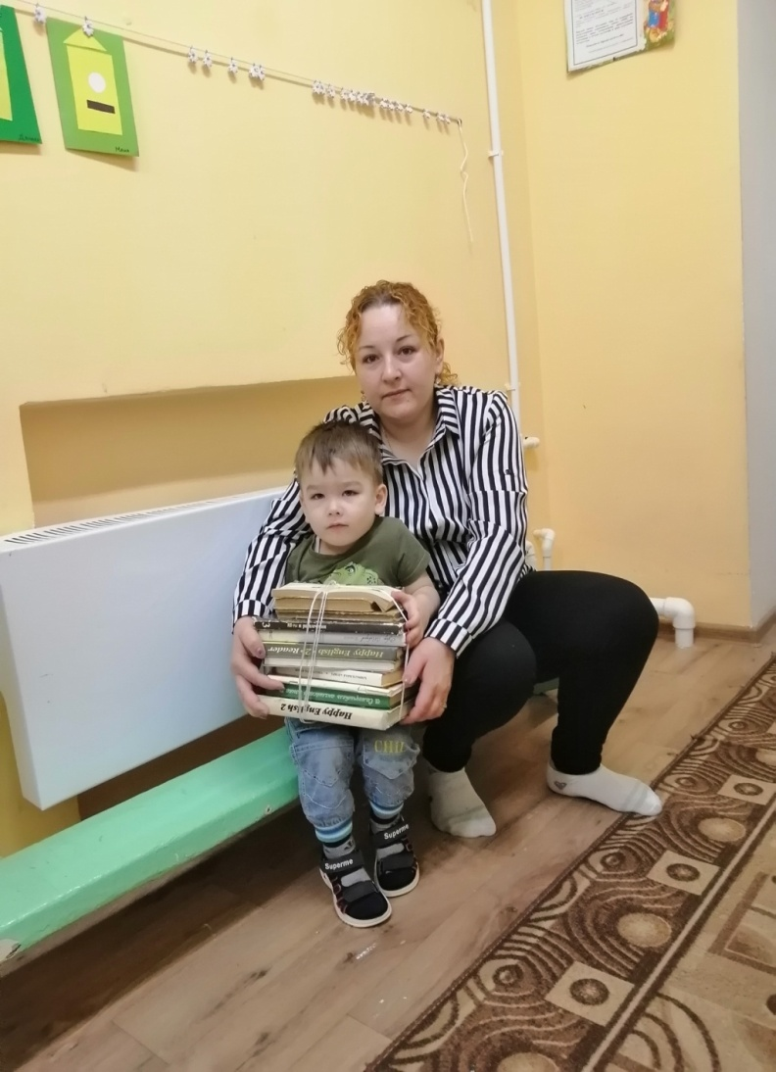
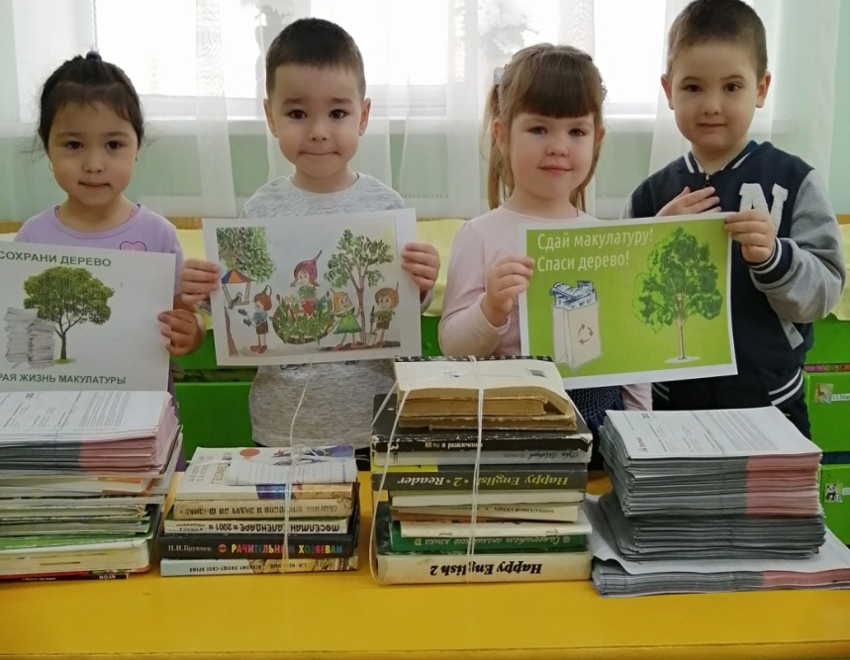
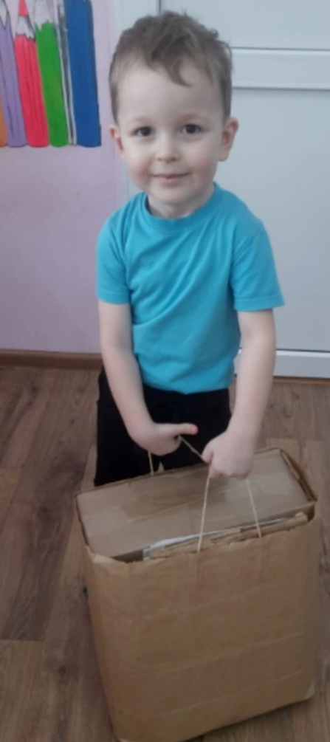
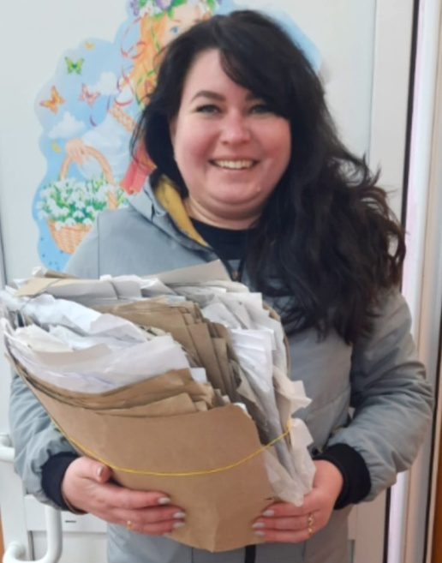
Акция «Бумажный бум»

Slide 14
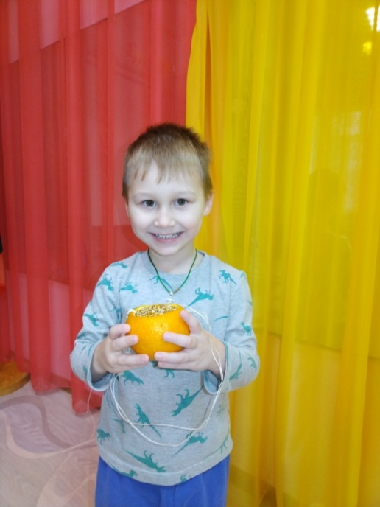
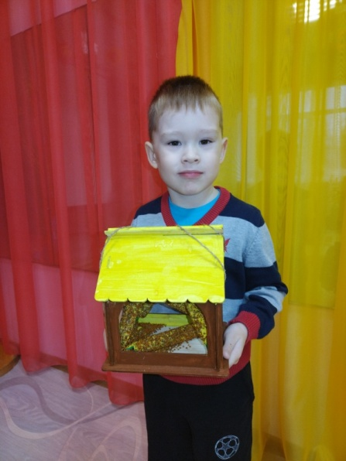
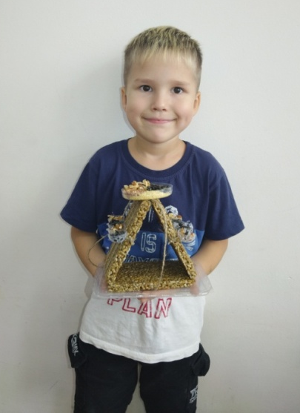
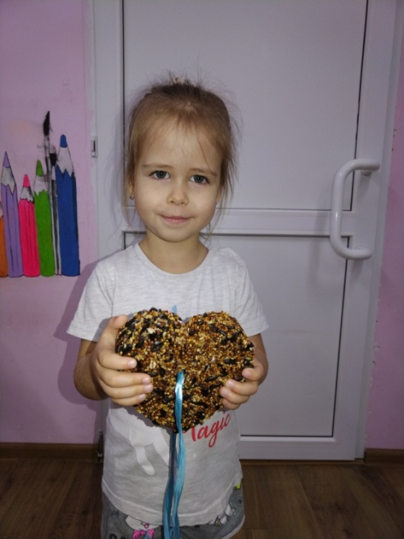
Акция «Покормите птиц»
Съедобные кормушки

Slide 15
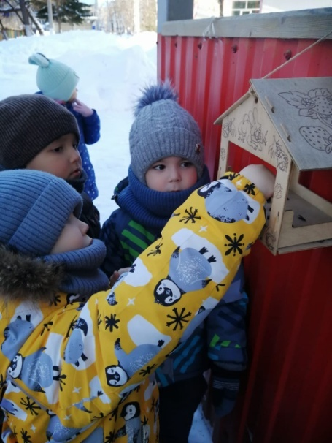
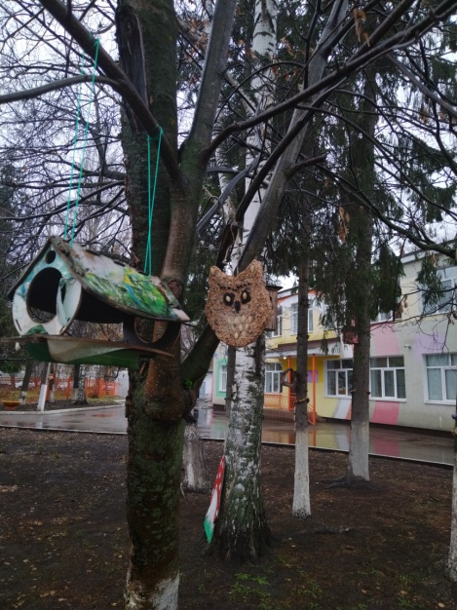
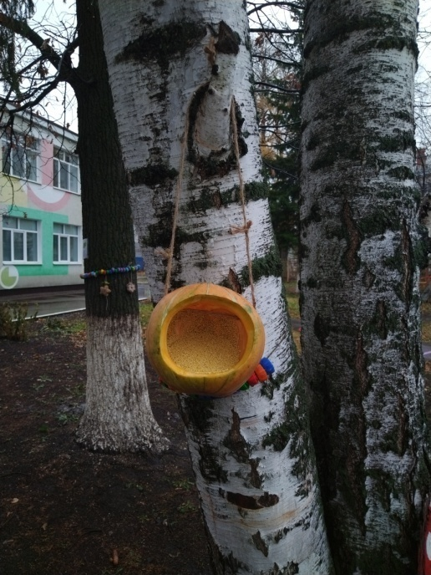
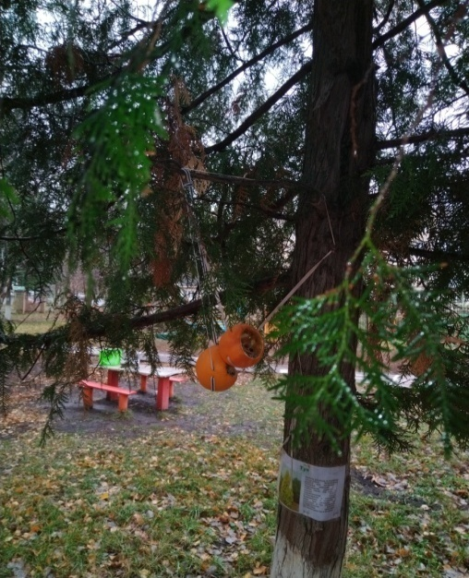
Акция «Покормите птиц»
Съедобные кормушки

Slide 16
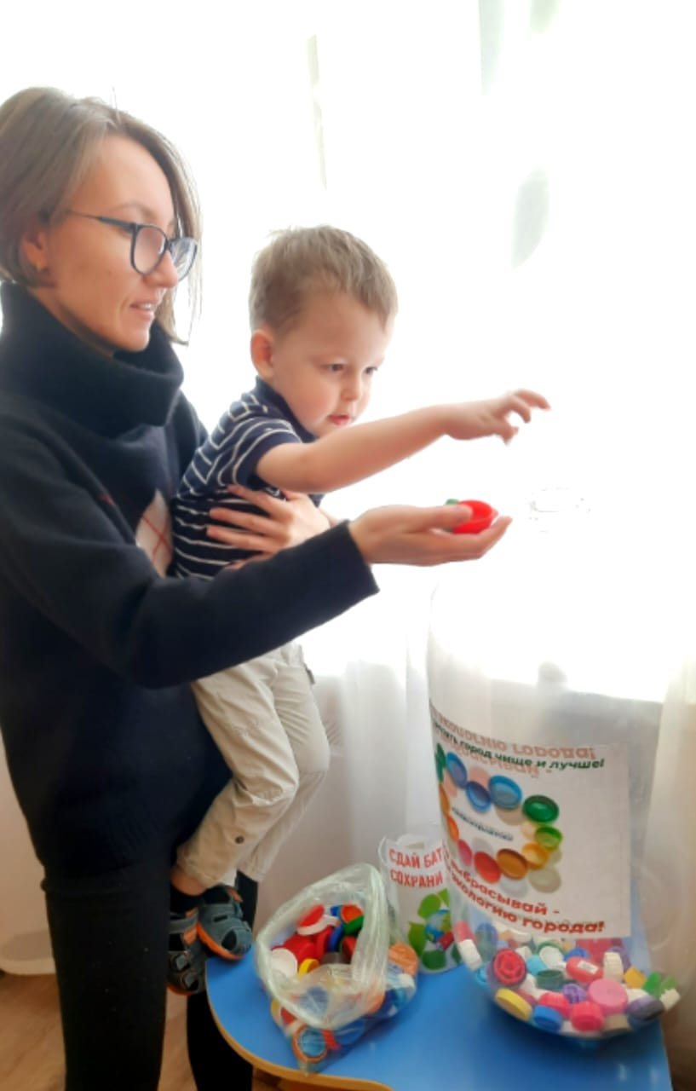
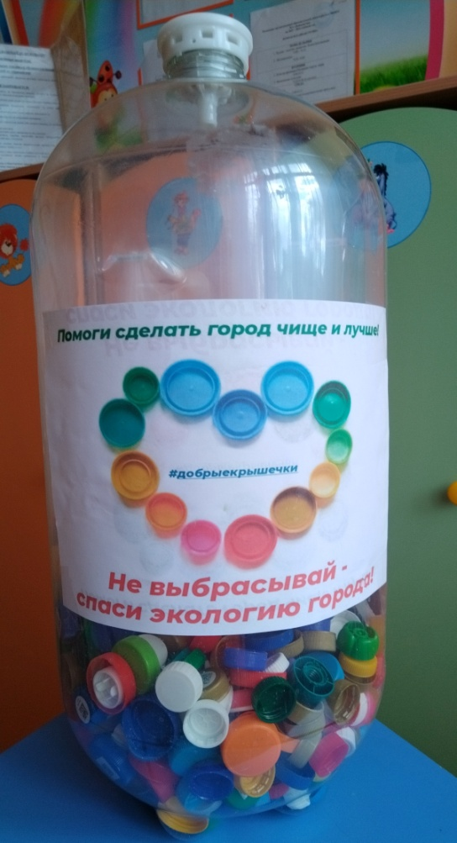
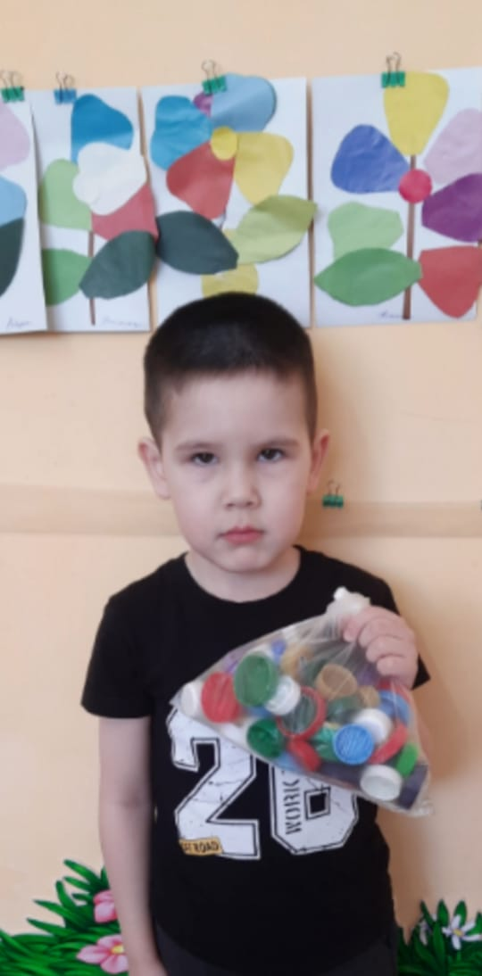

Сбор пластиковых крышек «Добрые крышечки»

Slide 17
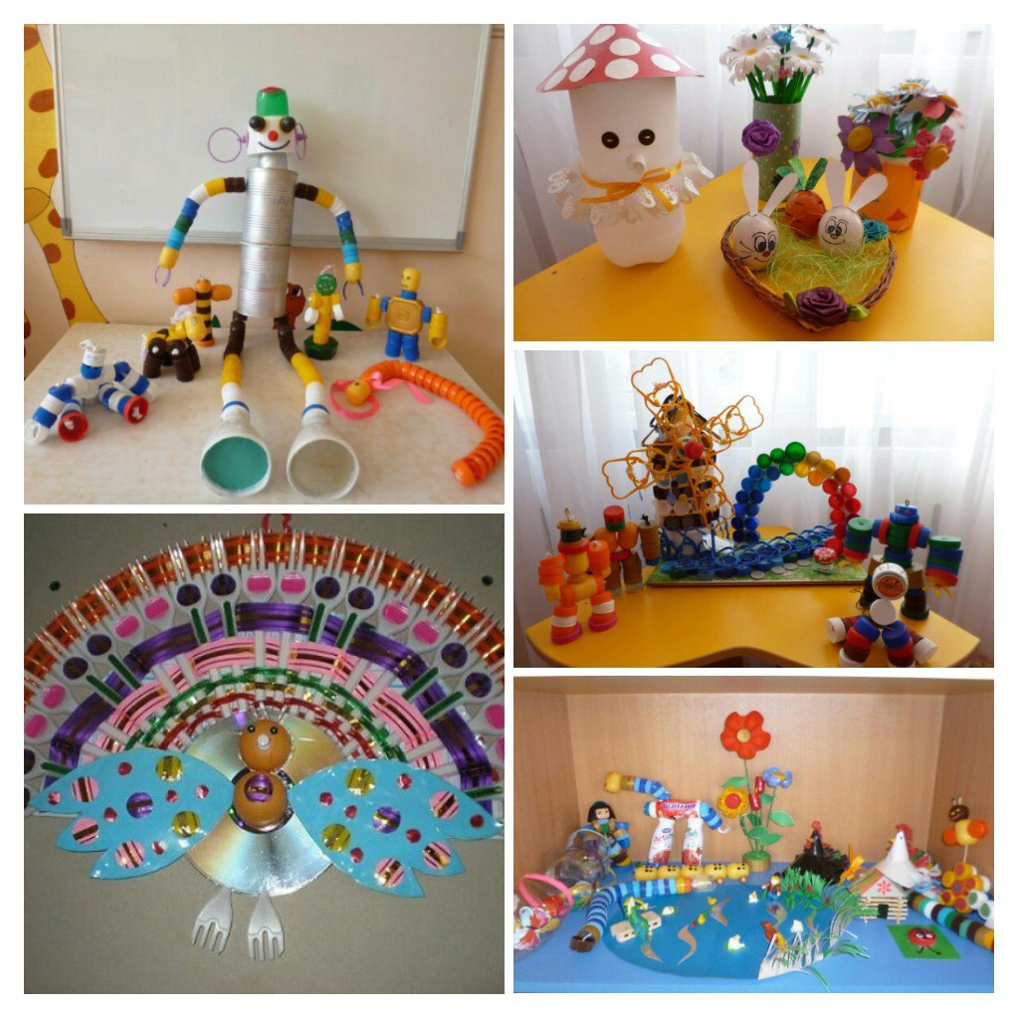
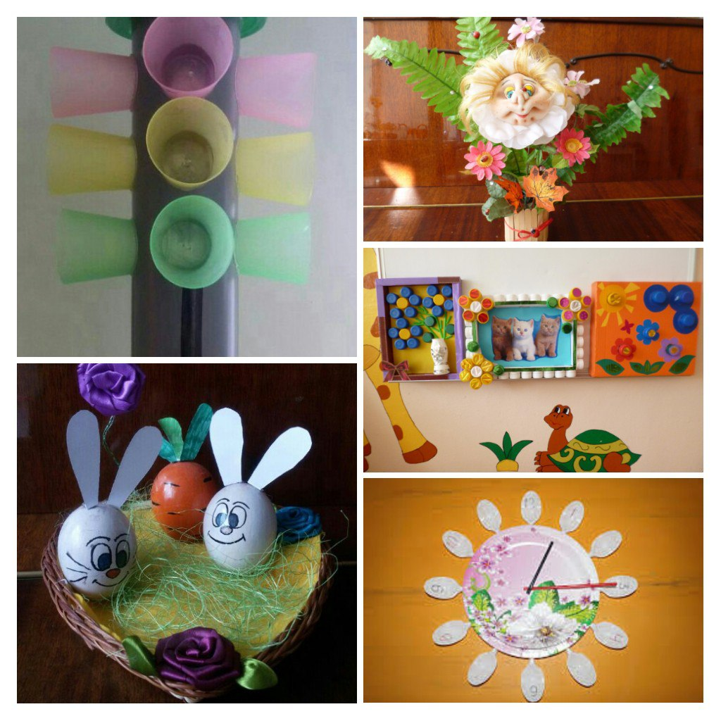
«Крышкомания»-поделки из крышек

Slide 18
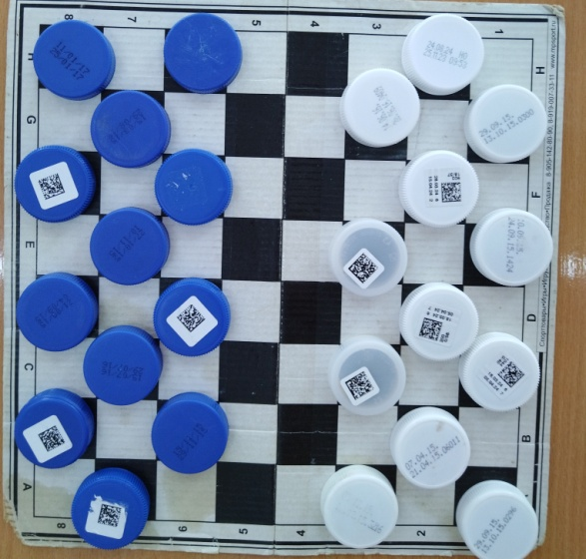
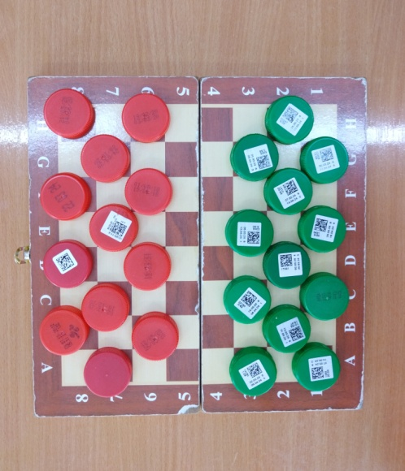
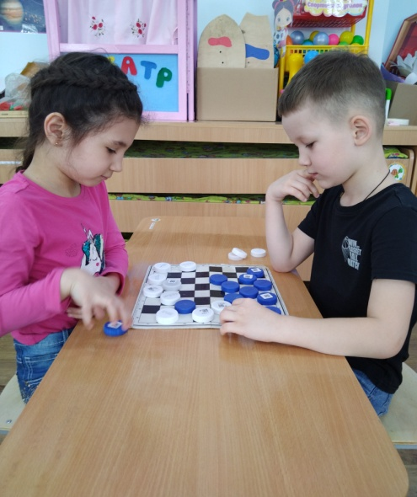
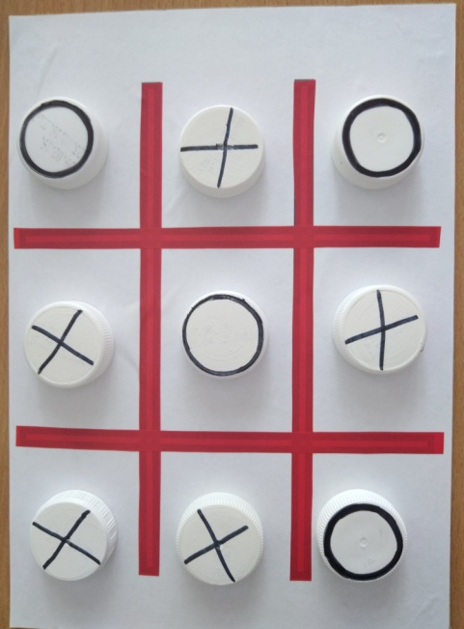
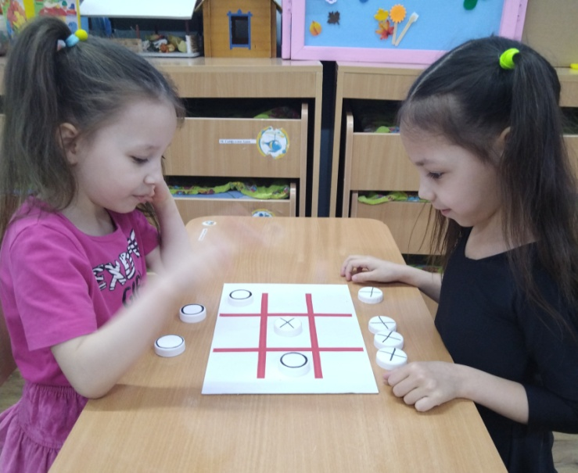
Игра «Крестики-нолики»
Игра «Шашки»

Slide 19
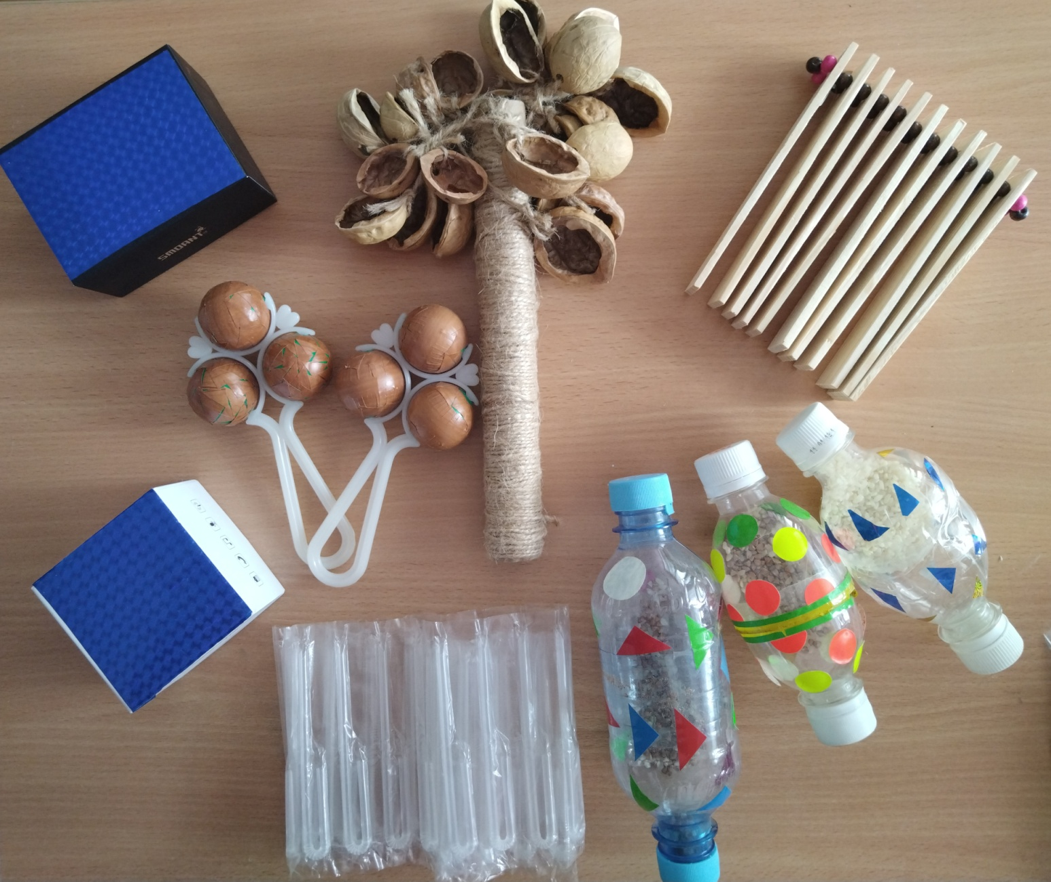
Эко-колекция
«Веселый оркестр»

Slide 20
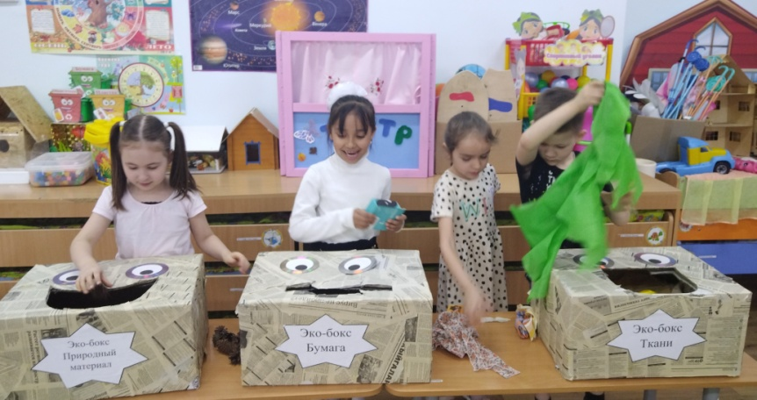
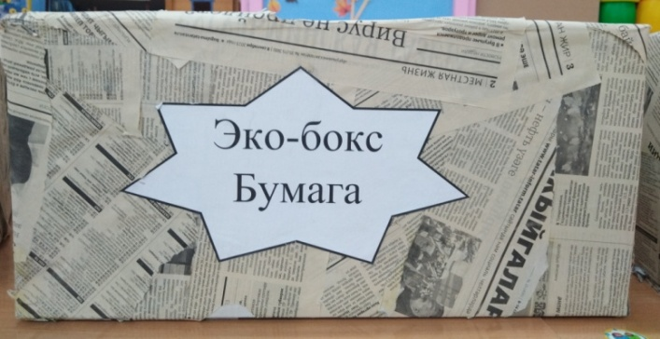
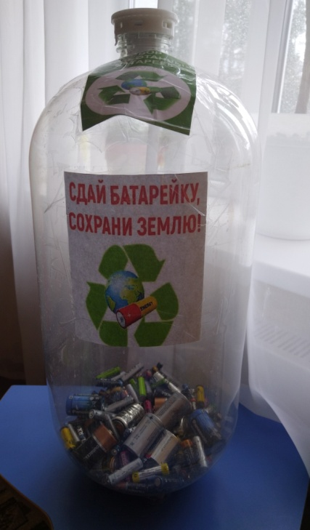
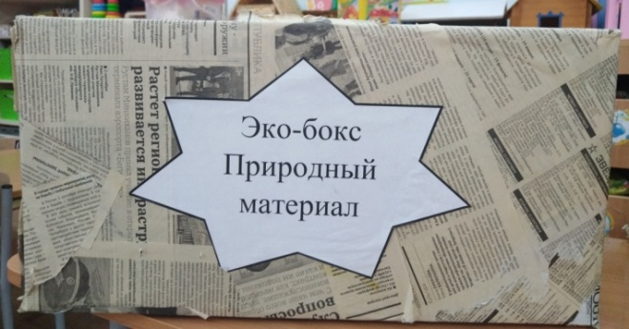
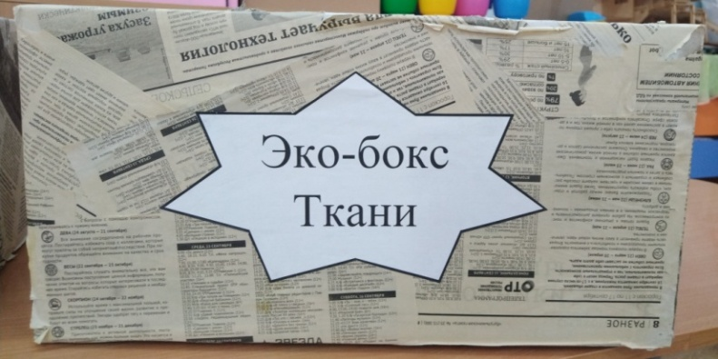
Эко-бокс «Раздельный мусор»

Slide 21
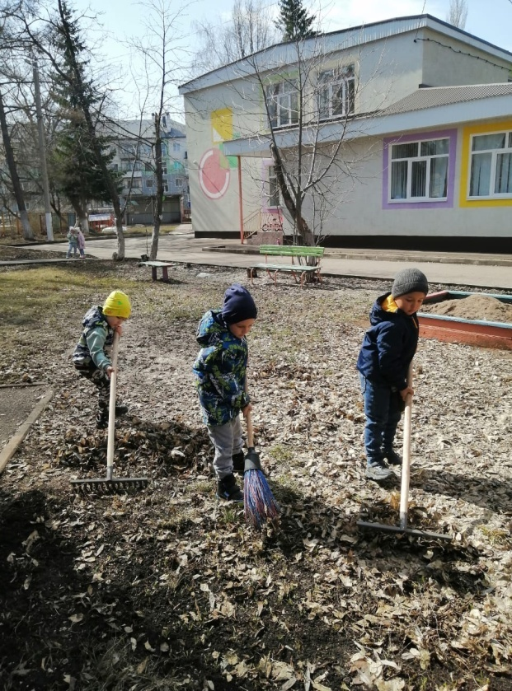

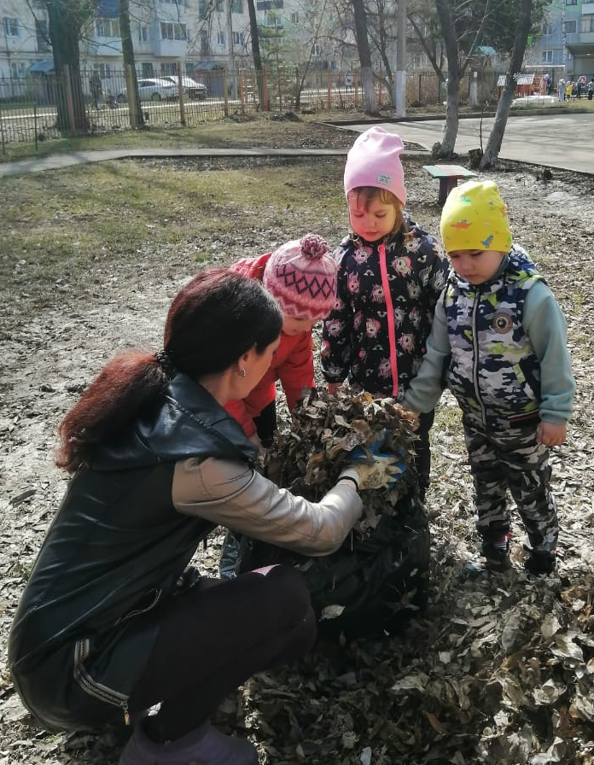
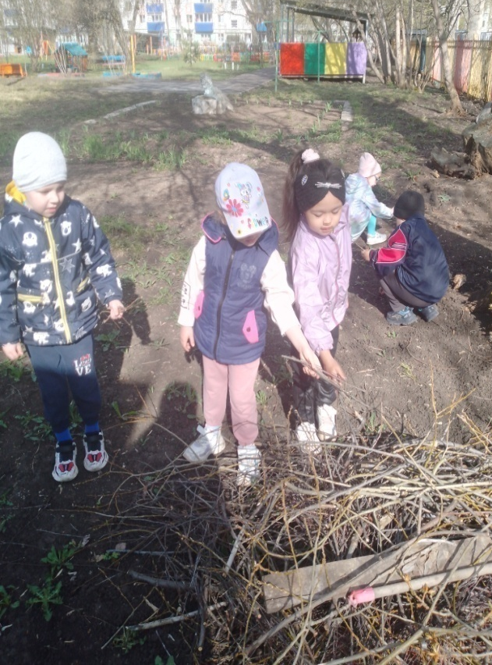
Акция «Дети против мусора!

Slide 22
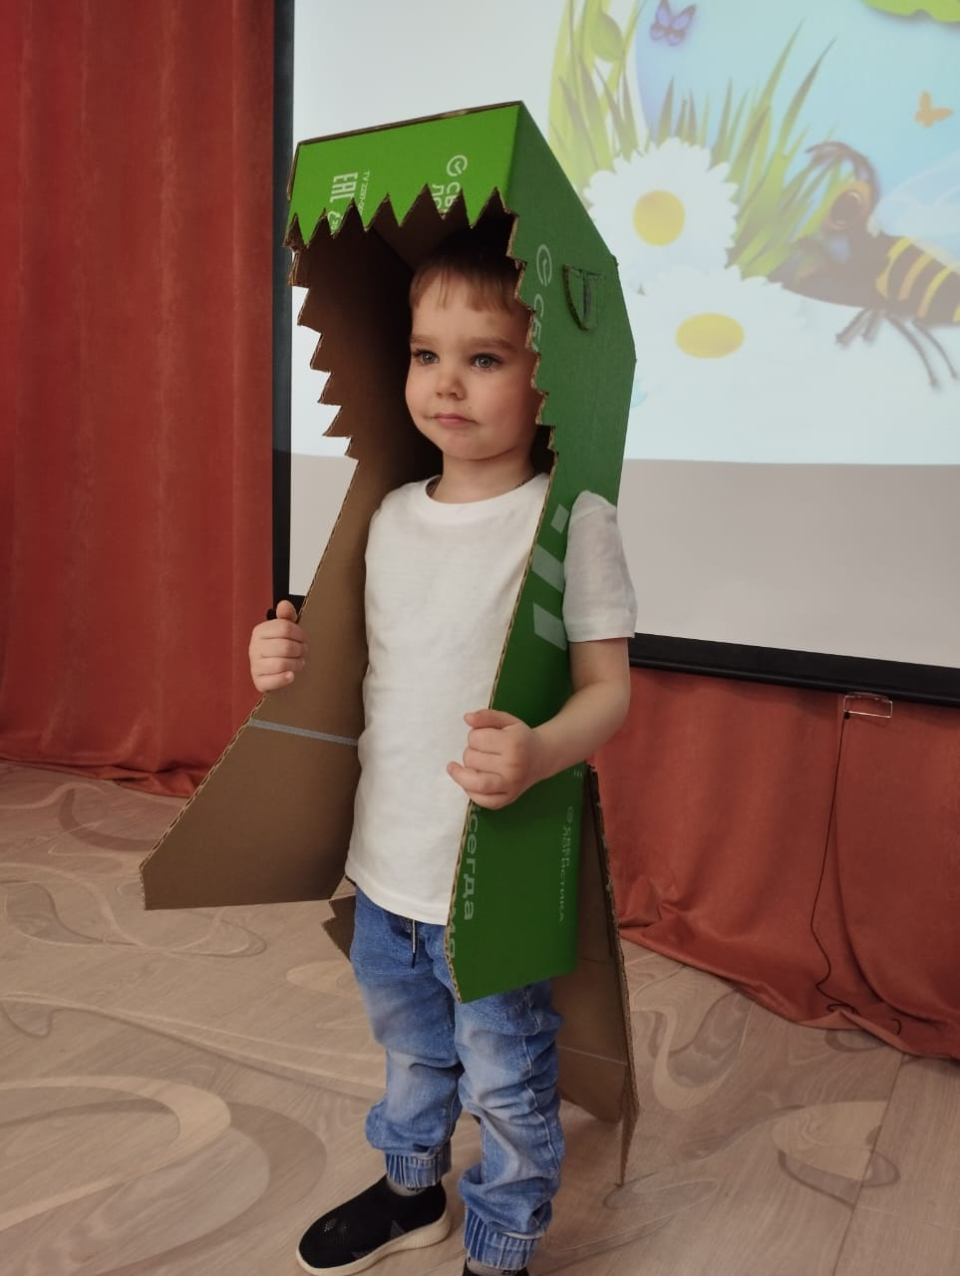
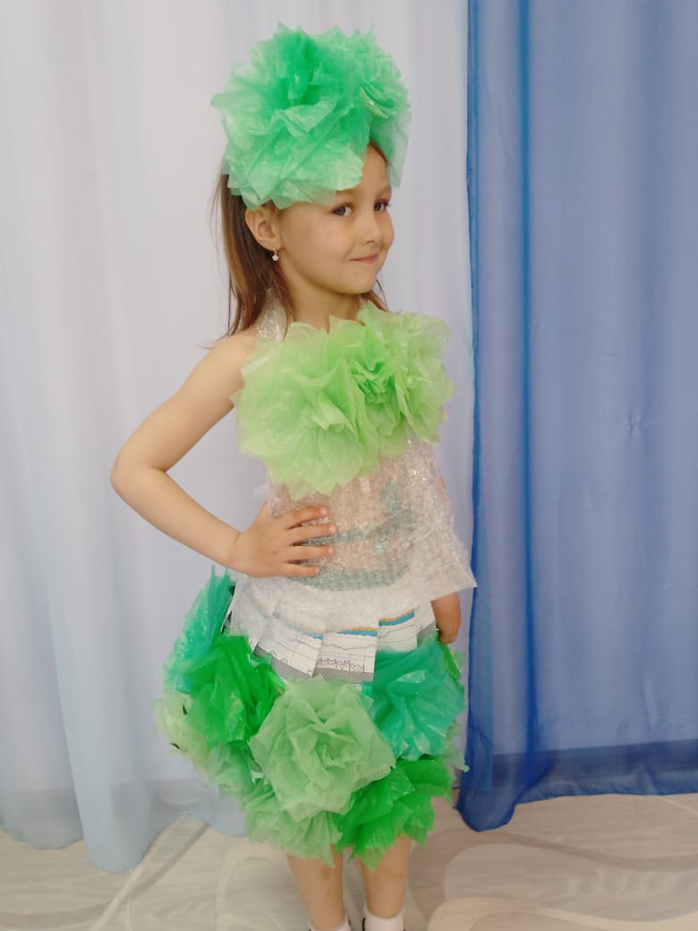
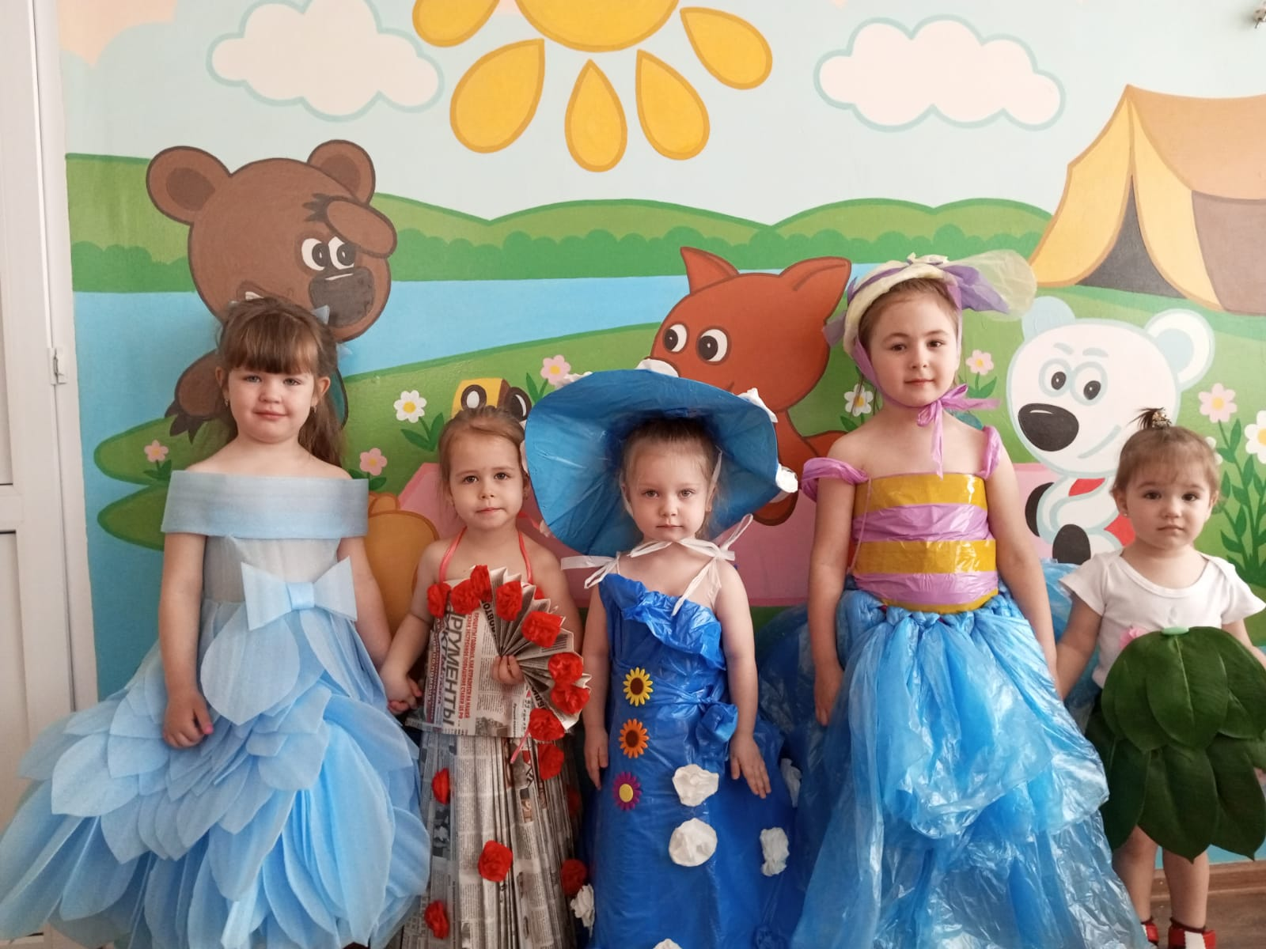
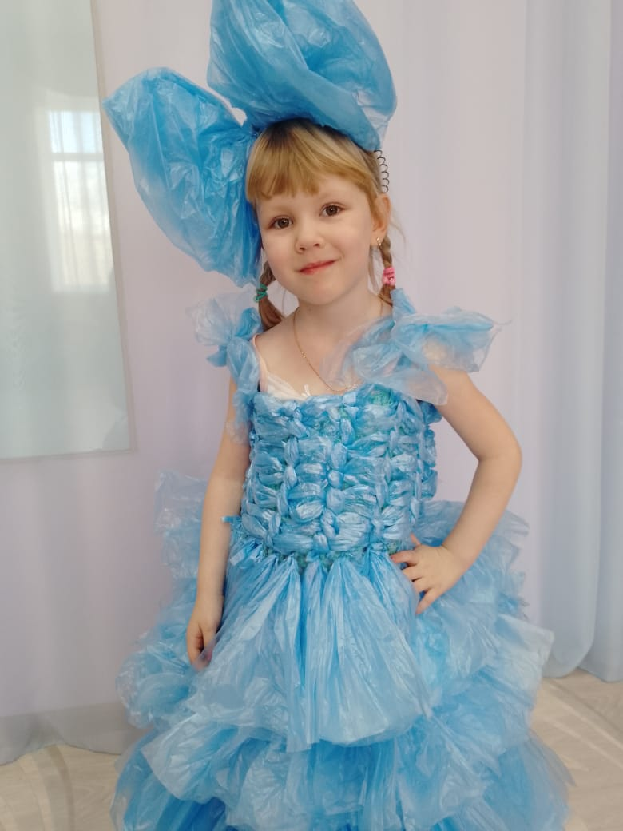
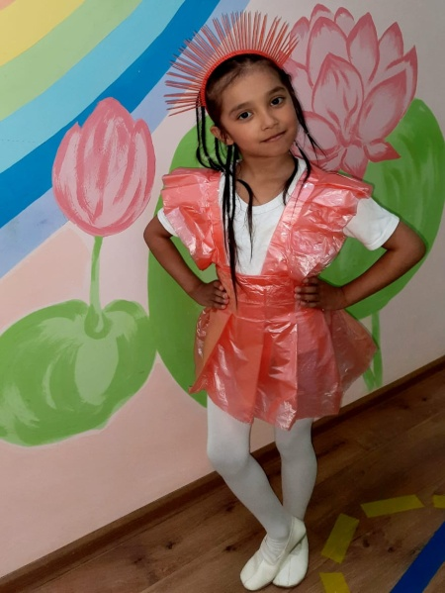
Эко-мода! «Весенняя капель»

Slide 23
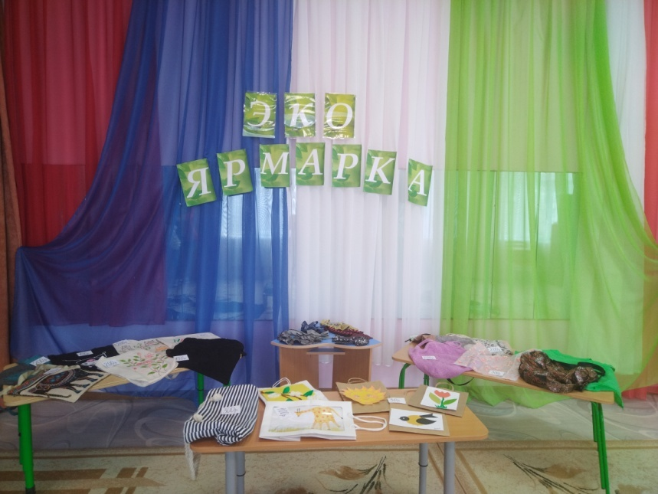
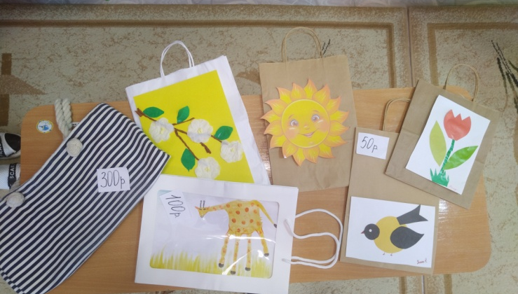
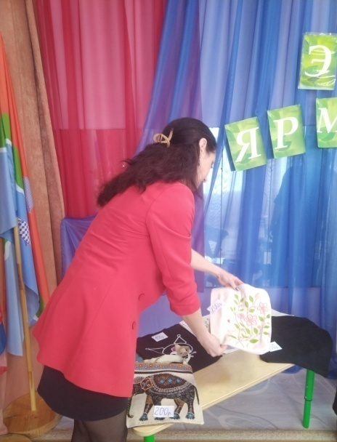
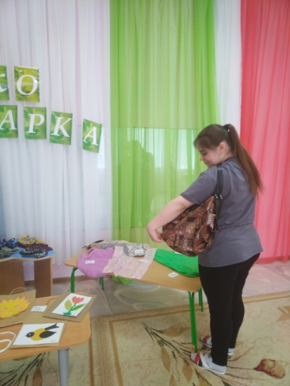


Эко-ярмарка
«Я не пластиковый пакет».

Slide 24



Муниципальное бюджетное образовательное учреждение
детский сад № 6 «Дюймовочка»
Бугульминского муниципального района Республики Татарстан
Добро пожаловать по адресу: 423236 , РТ, город Бугульма, улица Габдуллы Тукая 72 А
телефон 8(85594) 6-03-98, Е-mail: Dsad6Dujmovochka@yandex.ru

